Slide 1


CHÀO MỪNG QUÝ THẦY CÔ VÀ
CÁC EM HỌC SINH LỚP 4A3
ĐẾN VỚI GIỜ HỌC MÔN LỊCH SỬ

Slide 2

Bài 15:
NƯỚC TA CUỐI THỜI TRẦN
(SGK – 42)

Slide 3
MỤC TIÊU BÀI HỌC
Nêu được tình hình nước ta cuối thời Trần
¹
Hiểu được sự thay thế nhà Trần bằng nhà Hồ
²
Hiểu được vì sao nhà Hồ ông thắng được quân Minh xâm lược.
³

Slide 4


HOẠT ĐỘNG 1:TÌNH HÌNH NƯỚC TA CUỐI THỜI TRẦN
Đọc SGK “từ đầu đến ... xin từ quan”
Trao đổi theo nhóm 4 ( 3 phút)
Tình hình nước ta cuối thời Trần như thế nào?
Trước tình hình đó nhân dân và quan lại đã có phản ứng gì?
Ai là người đã dâng sớ xin chém 7 tên quan đã lấn át quyền vua, coi thường phép nước?

Slide 5

Tình hình nước ta cuối thời Trần như thế nào?
Vua quan nhà Trần chỉ mải ăn chơi, vơ vét, bóc lột của dân để làm giàu, không còn quan tâm đến tình hình đất nước.
Cuộc sống của nhân dân càng thêm cơ cực.
Trước tình hình đó nhân dân và quan lại đã có phản ứng gì?
Nhân dân nổi dậy đấu tranh, một số quan lại bất bình và xin từ chức.
Ai là người đã dâng sớ xin chém 7 tên quan đã lấn át quyền vua, coi thường phép nước?
Chu Văn An dâng sớ xin chém 7 tên quan đã lấn át quyền vua, coi thường vua.

Slide 6
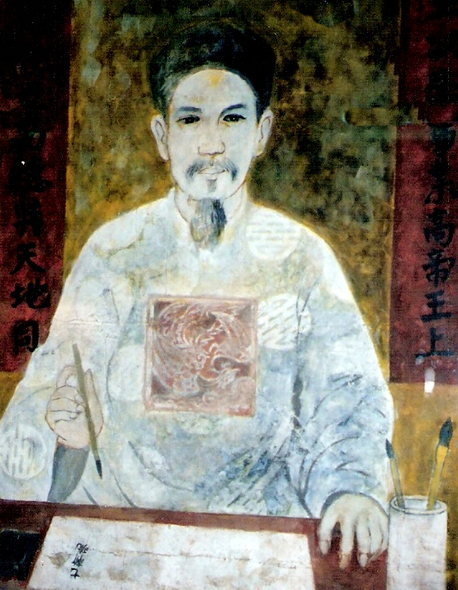
Chu Văn An là một thầy giáo có tài nhưng cương nghị, thẳng thắn, sửa mình trong sạch, không cầu lợi và là một đại quan nhà Trần. Ông được mời vào dạy cho các thái tử ở Văn Miếu Quốc Tử Giám. Nhiều lần ông khuyên can nhà vua và dâng sớ xin chém 7 tên quan coi thường phép nước nhưng vua không nghe ,ông xin từ quan về ở núi Kiệt Đặc, huyện Chí Linh, Hải Dương và mở trường dạy học. Khi ông mất, nhà vua sai quan đến tế và ban tặng tên thụy là Văn Trình, thời gian sau lệnh cho ông được thờ trong Văn Miếu – Quốc Tử Giám.
Chu Văn An
(1292-1370)

Slide 7
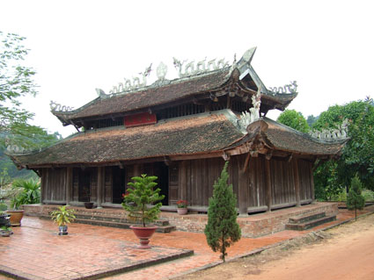
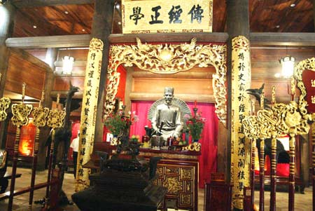
Đền thờ Chu Văn An
TƯỢNG THỜ CHU VĂN AN

Slide 8

KẾT LUẬN
Từ giữa thế kỉ XIV, nhà Trần bước vào thời kì suy yếu.Vua quan không quan tâm tới dân. Dân oán hận, nổi dậy khởi nghĩa.

Slide 9
HOẠT ĐỘNG 2: NHÀ HỒ THAY THẾ NHÀ TRẦN
Theo em, nhà Trần có đủ sức để gánh vác công việc trị vì nước ta nữa hay không?
Đọc phần còn lại của bài
Nhà Trần suy tàn, không còn đủ sức để gánh vác công việc trị vì đất nước, cần có một triều đại khác để thay thế.

Slide 10
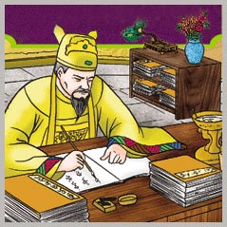
Hồ Quý Ly là một vị quan đại thần có tài trong triều đình nhà Trần, thoát chết sau vụ mưu sát.
Ông sinh năm 1336 và mất năm 1407
HỒ QÚY LY 1336 - 1407

Slide 11
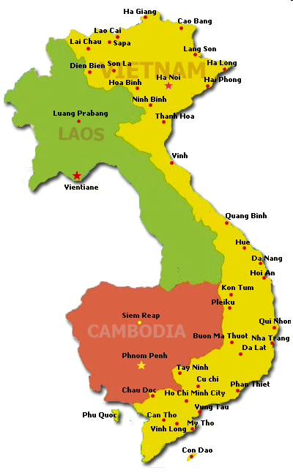
THANH HOÁ
THĂNG LONG

Slide 12
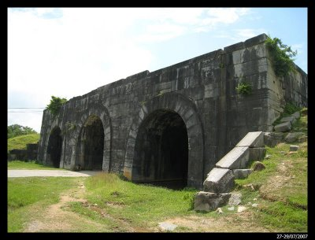
Đã được công nhận là di sản VHTG
THÀNH TÂY ĐÔ CỦA NHÀ HỒ (Thanh Hoá)

Slide 13
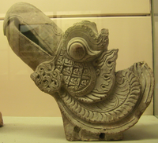
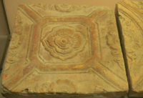
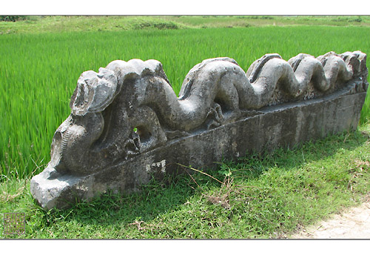
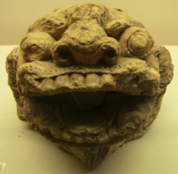
Đầu phượng thời Hồ
Gạch lát nền thời Hồ
Rồng đá thời nhà Hồ
Đầu hổ thời nhà Hồ

Slide 14

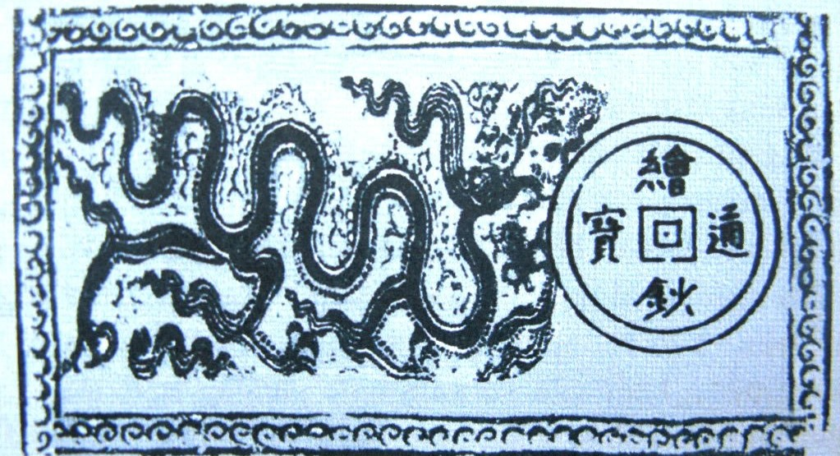
Tiền thời nhà Hồ

Slide 15

GHI NHỚ
Từ giữa thế kỉ XIV, nhà Trần bước vào thời kì suy yếu.Vua quan không quan tâm tới dân. Dân oán hận,nổi dậy khởi nghĩa.
Năm 1400, Hồ Quý Ly nhân cơ hội đó đã truất ngôi vua Trần, lập nên nhà Hồ. Không chống nổi quân xâm lược, nhà Hồ sụp đổ. Đất nước ta bị nhà Minh đô hộ.

Slide 16




Tiết học kết thúc
XIN CHÂN THÀNH CẢM ƠN QUÝ THẦY CÔ ĐÃ ĐẾN DỰ GIỜ THĂM LỚP !

